Slide 1



未来
人工智能的应用
16汉班 徐仁君
指导教师：王素坤

Slide 2



目录
01.工业
02.农业
03.医疗卫生
04.安全保卫
人工智能在工业中的应用
人工智能在农业中的应用
。
人工智能在医疗卫生中的应用
。
人工智能在安全保卫行业中的应用

Slide 3



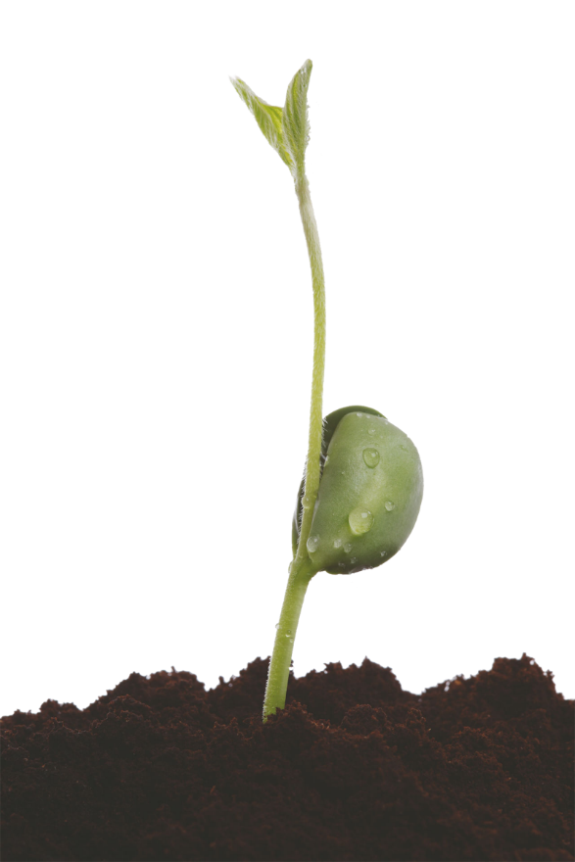


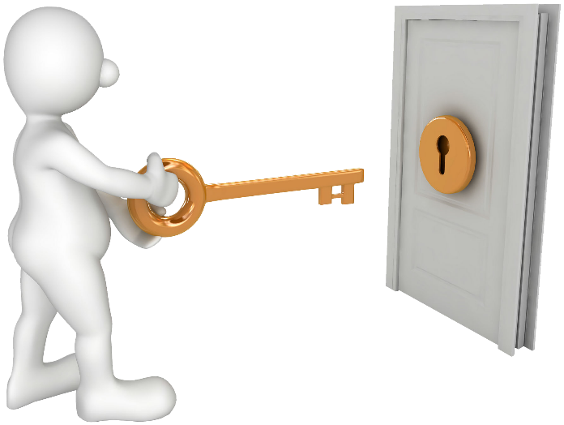
人工智能的应用
人工智能不仅影响着个人生活，对社会其他领域也有重要影响。人工智能与行业领域的深度融合改变和重塑了传统行业，其应用主要包括工业、农业、医疗及安全保卫等行业。

Slide 4
PART 01 人工智能在工业 中的应用

Slide 5
工业
Robot
如今，工业机器人在工业生产中已经可以代替人做某些单调、重复的长时间作业，或从事危险、恶劣环境下的作业。
人工智能给工业带来了巨大的变革
人工智能极大地提高了人们的工作效率，推动了社会的进步和发展，也保证了产品的质量。
discriminate
使用图像识别技术进行目视检查和故障检测，人工智能可以更好地预测和避免机器故障，从而提高生产力，降低废料率和测试成本。

Slide 6
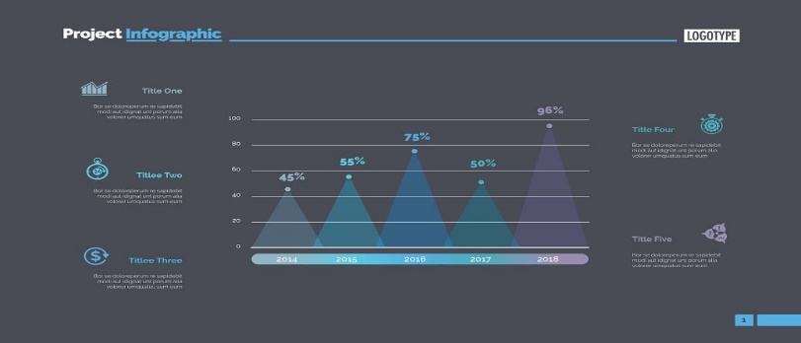
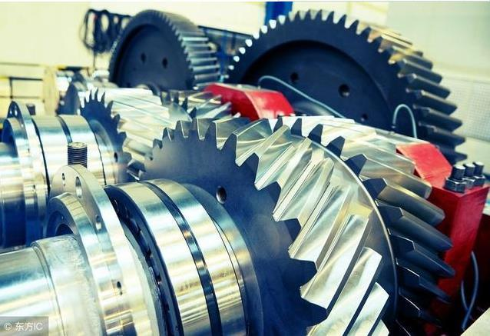
c
应用数据的可视化分析
机器的自我诊断
人工智能除了能够收集设备运行的各项数据(如温度、转速、能耗情况、生产力状况等)，并存储数据以供二次分析，对生产线进行节能优化，提前检测出设备运行是否异常，同时提供降低能耗的措施。
比如一条生产线突然发出故障报警，机器能够自己进行诊断，找到哪里产生了问题，原因是什么，同时还能够根据历史维护的记录或者维护标准，告诉我们如何解决故障，甚至让机器自己解决问题、自我恢复。

Slide 7
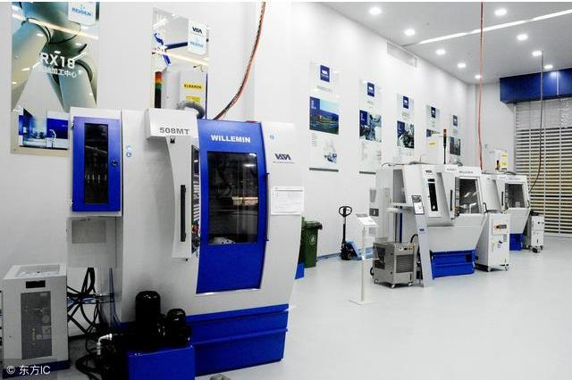
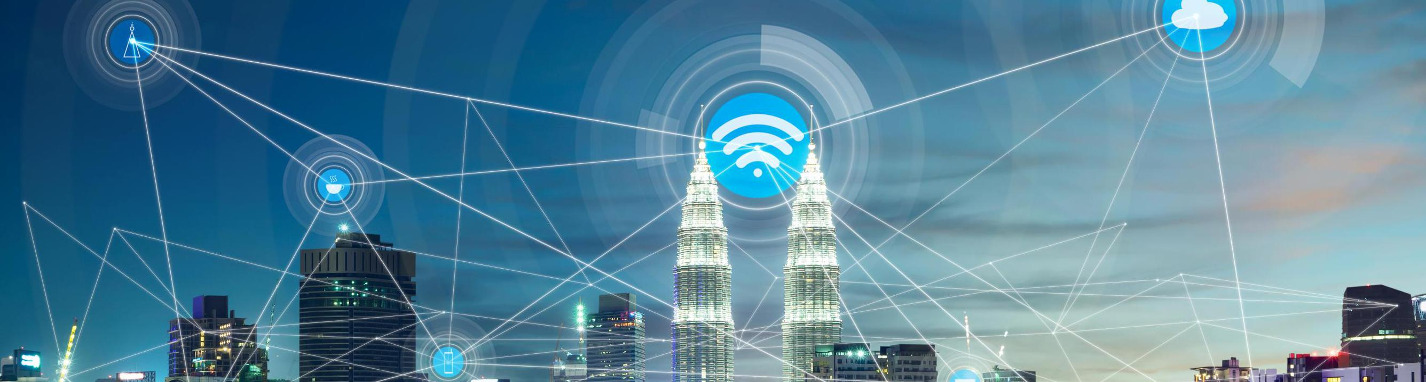
预测性维护
通过人工智能技术让机器在出现问题之前就感知到或者分析出可能出现的问题。比如，工厂中的数控机床在运行一段时间后刀具就需要更换，通过分析历史的运营数据，机器可以提前知道刀具会损坏的时间，从而提前准备好更换的配件，并安排在最近的一次维护时更换刀具。

Slide 8
PART 02人工智能在农业 中的应用

Slide 9

农业
农民为农作物拍照
智能化农业技术
将照片上传到病虫害自动监测与预警系统
智能化农业指利用信息技术结合设施、设备来指导农业预测、实施生产。基于物联的智能化农业可用于大中型农业种植基地、设施园艺、畜禽水产养殖和农产品物流。智能化农业机器人能够自动识别农作物、确定幼苗间距是否合适，杂草是否该除，什么时候除等，以帮助农民减少购买农药的支出和人力的投入。
统通过图像识别，识别出破坏农作物的病虫害，找出对应的措随和方法

Slide 10
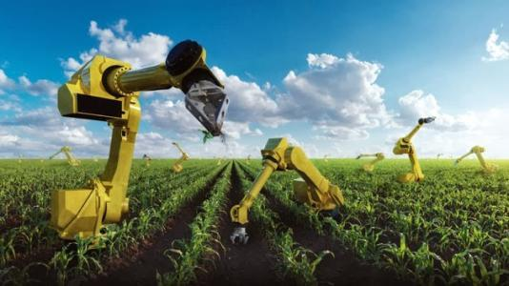
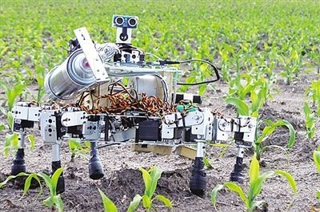
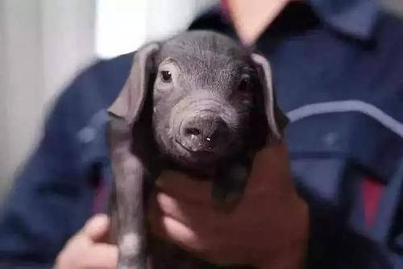
农业
土壤、病虫害探测等智能识别系统
耕作、播种、采摘等智能机器人
禽畜智能穿戴产品
智能穿戴产品可实时搜集养殖畜禽的个体信息，通过机器学习技术识别畜禽健康状况、发情期探测和预测、喂养状况，从而及时获得相应处置。
人工智能在农业领域可实现土壤探测、病虫害防护、产量预测、畜禽患病预警等功能
人工智能可应用于农业中的播种、耕作、采摘等场景，极大提升农业生产效率，降低农药和化肥消耗。

Slide 11
PART 03人工智能在医疗 卫生中的应用

Slide 12
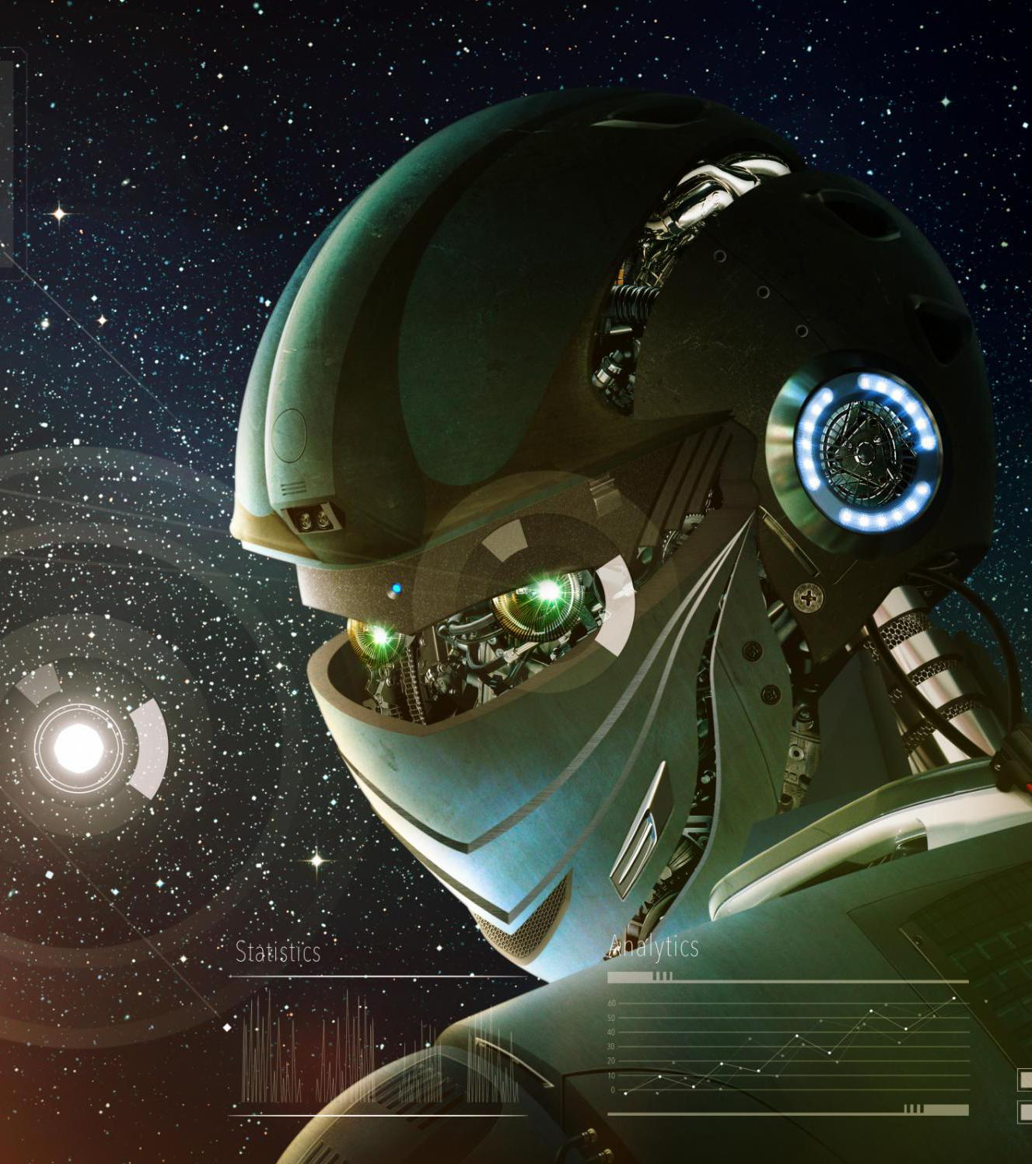
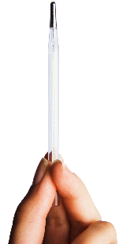
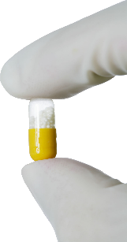
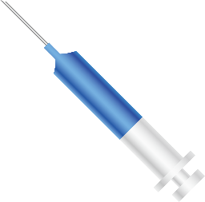
医疗卫生
人工智能的快速发展为医疗卫生领域向更高的智能化方向发展提供了技术条件。智能医疗在辅助诊疗、疾病预测、医疗影像辅助诊断、药物开发等方面发挥了重要作用。

Slide 13



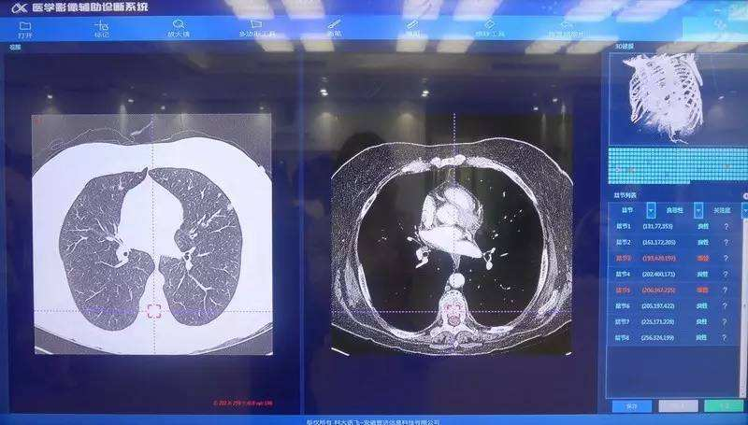


TITLE
Everyone has their own dreams
语音录入病例
药物研发
影像辅助诊断I

Slide 14
PART 04人工智能在安全保卫行业中的应用

Slide 15
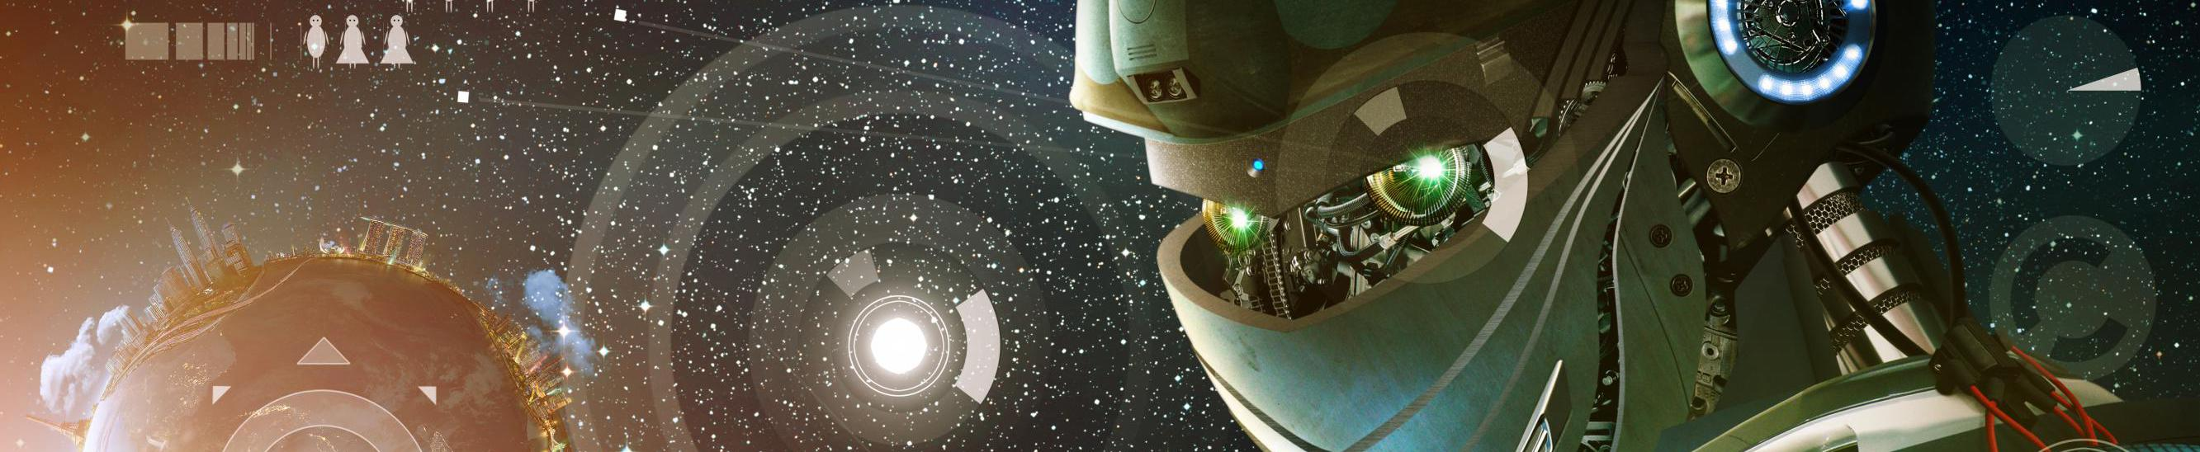
安全保卫
治安管控
人工智能系统可以根据全市治安摄像头的大数据实时分析辖区内的治安状况,一旦发现某处出现人员长时间聚集或打架斗殴事件,系统可以第一时间预警,并自动调配警力前往事发地点
海关稽查
人工智能系统可以帮助识别重点人及重点物品,提高打击走私及违禁物品的效率
政府服务
在身份证居住证办理出入境签注等场景,可以通过对人的智能识别,提高办事效率,减少排队时间

Slide 16
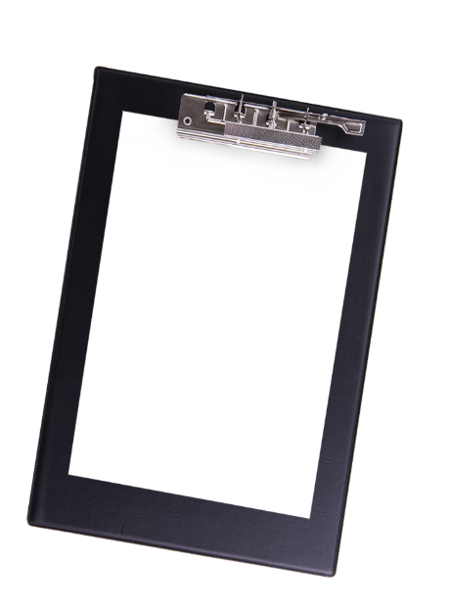

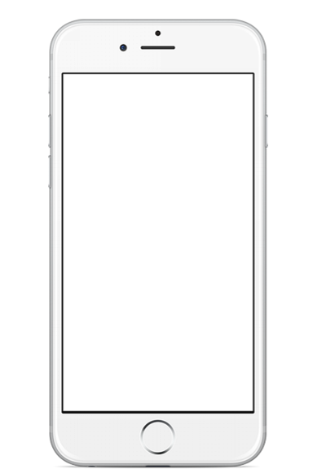

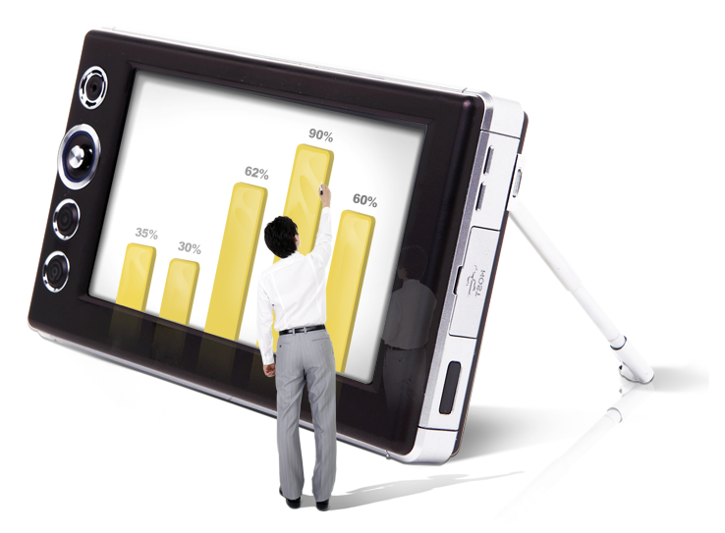
“
嫌疑人
“

Slide 17
PART 05 小结

Slide 18
人工智能在各领域的应用
The application of artificial intelligence in various fields
认知智能
机器人可以像人一样·能理解会思考，能像人一样表达
感知智能
机器人可以像人一样对周围的环境能听会说
教育
人工智能及相关技术在教育领域的应用主要有以下五个方面： 自适应/个性化学习；虚拟导师；教育机器人；基于编程和机器人的科技教育；基于虚拟现实/增强现实的场景式教育
运算智能
快速计算和记忆存储能力

Slide 19
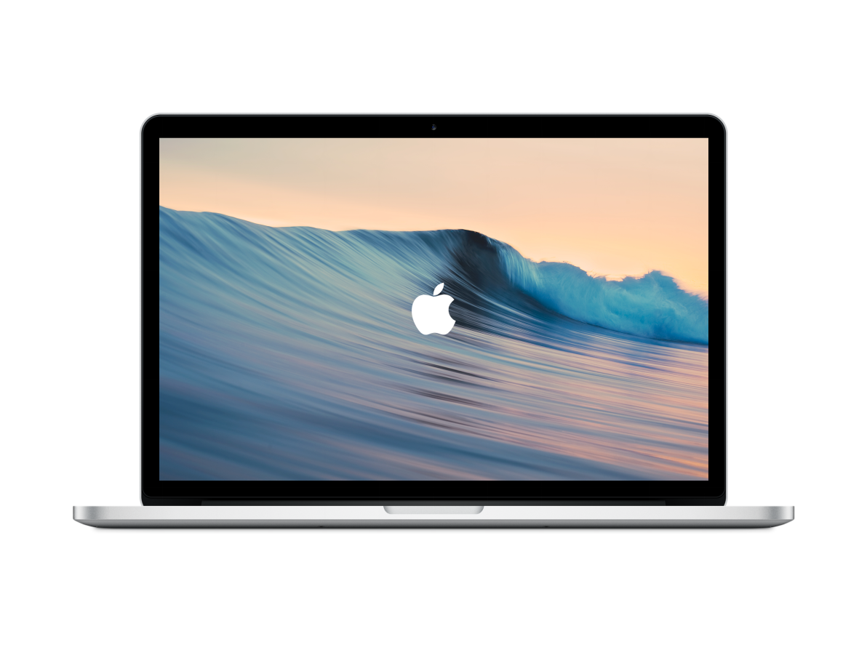
小结
人工智能的发展给人们的生活带来了极大的便利，在各方面都有广泛的应用，提高了我们日常生活的效率。

Slide 20
General
Report
Template
THANK YOU

